Slide 1

Как интересно читать классическую литературу?
Валюгин Сергей Викторович
“Учитель года Москвы 2023”,
лауреат конкурса «Учитель года России»
учитель литературы ОАНО Школа НИКА,
преподаватель кафедры мировой литературы
Института русского языка им А. С. Пушкина,
автор научно-популярного проекта
“Уроки литературы с Сергеем Валюгиным”

Slide 2
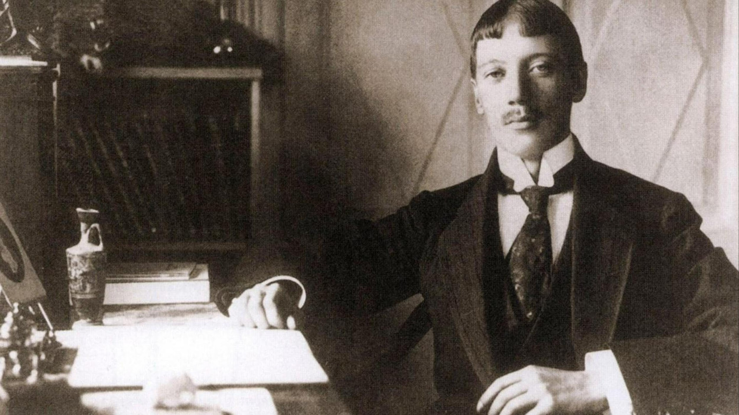
Николай Степанович Гумилев
"Шестое чувство" 1920

Slide 3
Кто автор?
Волк ночью, думая залезть в овчарню,
Попал на псарню.
Поднялся вдруг весь псарный двор –
Почуя серого так близко забияку,
Псы залились в хлевах и рвутся вон на драку;
Псари кричат: "Ахти, ребята, вор!"–
И вмиг ворота на запор;
В минуту псарня стала адом.
Бегут: иной с дубьем,
Иной с ружьем.
"Огня! – кричат, – огня!" Пришли с огнем.
Мой Волк сидит, прижавшись в угол задом.
Зубами щелкая и ощетиня шерсть,
Глазами, кажется, хотел бы всех он съесть;
Но, видя то, что тут не перед стадом
И что приходит, наконец,
Ему расчесться за овец, –
Пустился мой хитрец
В переговоры
И начал так: "Друзья! к чему весь этот шум?
Я, ваш старинный сват и кум,
Пришел мириться к вам, совсем не ради ссоры;
Забудем прошлое, уставим общий лад!
А я, не только впредь не трону здешних стад,
Но сам за них с другими грызться рад
И волчьей клятвой утверждаю,
Что я…" – "Послушай-ка, сосед, –
Тут ловчий перервал в ответ, –
Ты сер, а я, приятель, сед,
И волчью вашу я давно натуру знаю;
А потому обычай мой:
С волками иначе не делать мировой,
Как снявши шкуру с них долой".
И тут же выпустил на Волка гончих стаю.

Slide 4
И. А. Крылов "Волк на псарне" год создания?
Волк ночью, думая залезть в овчарню,
Попал на псарню.
Поднялся вдруг весь псарный двор –
Почуя серого так близко забияку,
Псы залились в хлевах и рвутся вон на драку;
Псари кричат: "Ахти, ребята, вор!"–
И вмиг ворота на запор;
В минуту псарня стала адом.
Бегут: иной с дубьем,
Иной с ружьем.
"Огня! – кричат, – огня!" Пришли с огнем.
Мой Волк сидит, прижавшись в угол задом.
Зубами щелкая и ощетиня шерсть,
Глазами, кажется, хотел бы всех он съесть;
Но, видя то, что тут не перед стадом
И что приходит, наконец,
Ему расчесться за овец, –
Пустился мой хитрец
В переговоры
И начал так: "Друзья! к чему весь этот шум?
Я, ваш старинный сват и кум,
Пришел мириться к вам, совсем не ради ссоры;
Забудем прошлое, уставим общий лад!
А я, не только впредь не трону здешних стад,
Но сам за них с другими грызться рад
И волчьей клятвой утверждаю,
Что я…" – "Послушай-ка, сосед, –
Тут ловчий перервал в ответ, –
Ты сер, а я, приятель, сед,
И волчью вашу я давно натуру знаю;
А потому обычай мой:
С волками иначе не делать мировой,
Как снявши шкуру с них долой".
И тут же выпустил на Волка гончих стаю.

Slide 5
И. А. Крылов "Волк на псарне" октябрь 1812
Волк ночью, думая залезть в овчарню,
Попал на псарню.
Поднялся вдруг весь псарный двор –
Почуя серого так близко забияку,
Псы залились в хлевах и рвутся вон на драку;
Псари кричат: "Ахти, ребята, вор!"–
И вмиг ворота на запор;
В минуту псарня стала адом.
Бегут: иной с дубьем,
Иной с ружьем.
"Огня! – кричат, – огня!" Пришли с огнем.
Мой Волк сидит, прижавшись в угол задом.
Зубами щелкая и ощетиня шерсть,
Глазами, кажется, хотел бы всех он съесть;
Но, видя то, что тут не перед стадом
И что приходит, наконец,
Ему расчесться за овец, –
Пустился мой хитрец
В переговоры
И начал так: "Друзья! к чему весь этот шум?
Я, ваш старинный сват и кум,
Пришел мириться к вам, совсем не ради ссоры;
Забудем прошлое, уставим общий лад!
А я, не только впредь не трону здешних стад,
Но сам за них с другими грызться рад
И волчьей клятвой утверждаю,
Что я…" – "Послушай-ка, сосед, –
Тут ловчий перервал в ответ, –
Ты сер, а я, приятель, сед,
И волчью вашу я давно натуру знаю;
А потому обычай мой:
С волками иначе не делать мировой,
Как снявши шкуру с них долой".
И тут же выпустил на Волка гончих стаю.

Slide 6
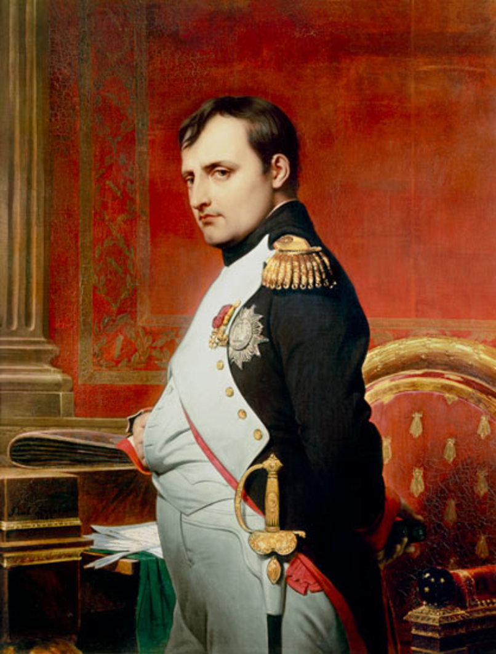
Письмо Наполеона I Александру I:
20 сентября 1812 г., Москва
"Милостивый государь, брат мой!... Нет больше прекрасного, гордого города Москвы: Ростопчин поджег его… Я начал войну против вашего величества без злобы: одна записка от Вас перед или после последней баталии остановила бы мое шествие; и я на самом деле хотел бы пожертвовать Вам преимуществом первым войти в Москву. Если ваше величество хранит еще какую-то часть тех былых чувств, Вы благосклонно примете это письмо. Тем не менее, Вы можете быть мне только признательным за то, что я отдаю себе отчет в том, что происходит в Москве. По сему, милостивый государь, брат мой, молю бога, чтобы он хранил ваше величество и берег под своей святой и достойной защитой"

Slide 7
Зимнее утро
Мороз и солнце; день чудесный!
Еще ты дремлешь, друг прелестный-
Пора, красавица, проснись:
Открой сомкнуты негой взоры
Навстречу северной Авроры,
Звездою севера явись!
Вечор, ты помнишь, вьюга злилась,
На мутном небе мгла носилась;
Луна, как бледное пятно,
Сквозь тучи мрачные желтела,
И ты печальная сидела —
А нынче… погляди в окно:
Под голубыми небесами
Великолепными коврами,
Блестя на солнце, снег лежит;
Прозрачный лес один чернеет,
И ель сквозь иней зеленеет,
И речка подо льдом блестит.
Вся комната янтарным блеском
Озарена. Веселым треском
Трещит затопленная печь.
Приятно думать у лежанки.
Но знаешь: не велеть ли в санки
Кобылку бурую запречь?

Slide 8
Зимнее утро
(дата создания: 3 ноября 1829)
Мороз и солнце; день чудесный!
Еще ты дремлешь, друг прелестный-
Пора, красавица, проснись:
Открой сомкнуты негой взоры
Навстречу северной Авроры,
Звездою севера явись!
Вечор, ты помнишь, вьюга злилась,
На мутном небе мгла носилась;
Луна, как бледное пятно,
Сквозь тучи мрачные желтела,
И ты печальная сидела —
А нынче… погляди в окно:
Под голубыми небесами
Великолепными коврами,
Блестя на солнце, снег лежит;
Прозрачный лес один чернеет,
И ель сквозь иней зеленеет,
И речка подо льдом блестит.
Вся комната янтарным блеском
Озарена. Веселым треском
Трещит затопленная печь.
Приятно думать у лежанки.
Но знаешь: не велеть ли в санки
Кобылку бурую запречь?

Slide 9
Зимнее утро
Мороз и солнце; день чудесный!
Еще ты дремлешь, друг прелестный-
Пора, красавица, проснись:
Открой сомкнуты негой взоры
Навстречу северной Авроры,
Звездою севера явись!
Вечор, ты помнишь, вьюга злилась,
На мутном небе мгла носилась;
Луна, как бледное пятно,
Сквозь тучи мрачные желтела,
И ты печальная сидела —
А нынче… погляди в окно:
Под голубыми небесами
Великолепными коврами,
Блестя на солнце, снег лежит;
Прозрачный лес один чернеет,
И ель сквозь иней зеленеет,
И речка подо льдом блестит.
Вся комната янтарным блеском
Озарена. Веселым треском
Трещит затопленная печь.
Приятно думать у лежанки.
Но знаешь: не велеть ли в санки
Кобылку бурую запречь?
Скользя по утреннему снегу,
Друг милый, предадимся бегу
Нетерпеливого коня
И навестим поля пустые,
Леса, недавно столь густые,
И берег, милый для меня.

Slide 10
На что стоит обратить внимание?
01
02
03
Текст
Подтекст
Контекст
То, что написано автором.
То, что не написано
автором напрямую, но важно для понимания текста.
Исторические, биографические и другие детали, связанные с данным текстом и автором.

Slide 11




Подтекст
01
02
03
04
Эпиграф
Соседние произведения
Черновики
Название произведения
Фрагмент текста,
помещённый перед
началом произведения
или его части.
Произведения, которые
пишутся автором в то же время или которые
входят в тот же цикл.
Варианты текста, не
вошедшие в итоговую
версию.
Особенно важно
обратить внимание на черновые варианты
названия.

Slide 12


Контекст
1. ГОД И МЕСТО СОЗДАНИЯ ПРОИЗВЕДЕНИЯ
2. ОСОБЕННОСТИ ПОВЕДЕНИЯ
АВТОРА
3. ИСТОРИЧЕСКИЕ ОСОБЕННОСТИ ЭПОХИ
4. ОКРУЖЕНИЕ АВТОРА

Slide 13
Метод восьми ключей
Подтекст
Эпиграф
Соседние произведения
Черновики
Название произведения
Год и место создания
Особенности автора
Исторические особенности
Окружение автора
Контекст

Slide 14
Метель
Подтекст
Эпиграф
Соседние произведения
Черновики
Название произведения
Год и место создания
Особенности автора
Исторические особенности
Окружение автора
Контекст

Slide 15
— БОЖЕ МОЙ, БОЖЕ МОЙ! —
СКАЗАЛА МАРЬЯ ГАВРИЛОВНА, СХВАТИВ ЕГО РУКУ,
— ТАК ЭТО БЫЛИ ВЫ! И ВЫ НЕ УЗНАЕТЕ МЕНЯ?

Slide 16
— БОЖЕ МОЙ, БОЖЕ МОЙ! —
СКАЗАЛА МАРЬЯ ГАВРИЛОВНА,
СХВАТИВ ЕГО РУКУ,
— ТАК ЭТО БЫЛИ ВЫ! И ВЫ НЕ УЗНАЕТЕ МЕНЯ?
БУРМИН ПОБЛЕДНЕЛ... И БРОСИЛСЯ К ЕЕ НОГАМ…
А. С. Пушкин “Метель”

Slide 17
Персонажи
Владимир
Марья Гавриловна
Бурмин
Хочет тайно обвенчаться с Марьей Гавриловной, попадает в метель, погибает в Бородинском сражении
Согласна на тайное венчание, так как ее родители не принимают Владимира, хранит тайну о своем замужестве.
Случайно оказывается в церкви, в которой случайно венчается с МГ, сам того не зная. Через 3 года встречает МГ и влюбляется в неё.
Назад

Slide 18
Подтекст
Кони мчатся по буграм,
Топчут снег глубокой...
Вот в сторонке божий храм
Виден одинокой.
. . . . . . .
Вдруг метелица кругом;
Снег валит клоками;
Черный вран, свистя крылом,
Вьется над санями;
Вещий стон гласит печаль!
Кони торопливы
Чутко смотрят в темну даль,
Воздымая гривы…
Жуковский
01.
Эпиграф
Назад

Slide 19
Порядок при печати:
2. Соседние произведения
“Выстрел”;
"Метель";
"Гробовщик";
"Станционный смотритель";
"Барышня-крестьянка".
Порядок при написании:
«Гробовщик» — 9 сентября;
«Станционный смотритель» — 14 сентября;
«Барышня-крестьянка» — 20 сентября;
«Выстрел» — 14 октября;
«Метель» — 20 октября.
Подтекст

Slide 20

03.
Черновики
Подтекст
В числе новых двое казалось оспоривали между собою первенство, удалив всех прочих соперников. Один из них был сын уездного предводителя, тот самый маленькой улан, который некогда клялся в вечной дружбе бедному нашему Владимиру, но ныне хохотун, обросший усами и бакенбардами и смотрящий настоящим Геркулесом. Другой был раненый гус<арский> полковник, лет около 26, с Георгием в петлице, и с интересной бледностию (как говорили тамошние барышни)
Назад

Slide 21

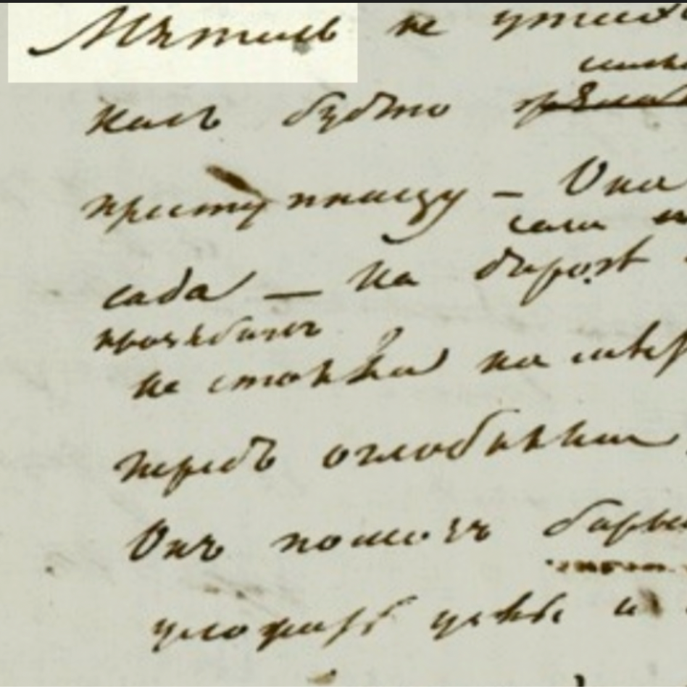
Подтекст
04.
Название произведения
Назад

Slide 22
Подтекст
МЯТЕЛЬ
04.
Название произведения
Назад

Slide 23
Контекст
Сейчас еду в Болдино... У меня на душе грустно, тоска...если я и не несчастлив, то по крайней мере не счастлив. Осень подходит. Это любимое мое время – здоровье мое обыкновенно крепнет – пора моих литературных трудов настает – а я должен хлопотать о приданом да о свадьбе, которую сыграем бог весть когда. Еду в деревню, бог весть, буду ли там иметь время заниматься и душевное спокойствие, без которого ничего не произведешь. От добра добра не ищут.
1. ГОД И МЕСТО СОЗДАНИЯ ПРОИЗВЕДЕНИЯ:
БОЛДИНО, ОСЕНЬ 1830
Въезд в Москву запрещен, и вот я заперт в Болдине. Во имя неба, дорогая Наталья Николаевна, напишите мне, несмотря на то, что вам этого не хочется. Скажите мне, где вы?
Уехали ли вы из Москвы? Нет ли окольного пути, который привел бы меня к вашим ногам? Я совершенно пал духом и, право, не знаю, что предпринять. Что до нас, то мы оцеплены карантинами, но зараза к нам еще не проникла.
Болдино имеет вид острова, окруженного скалами. Ни соседей, ни книг. Погода ужасная. Я провожу время в том, что мараю бумагу и злюсь.
“Свадьба Пушкина не состоялась, его Мадонна выходит за князя Давыдова”
«Многие говорят, что эта свадьба расходится»
Назад

Slide 24
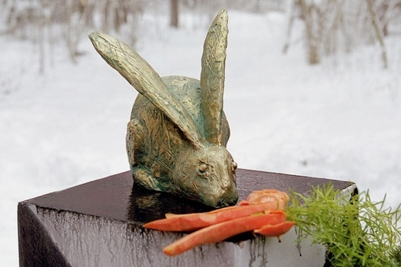
Контекст
2. ОСОБЕННОСТИ ПОВЕДЕНИЯ АВТОРА
Назад

Slide 25
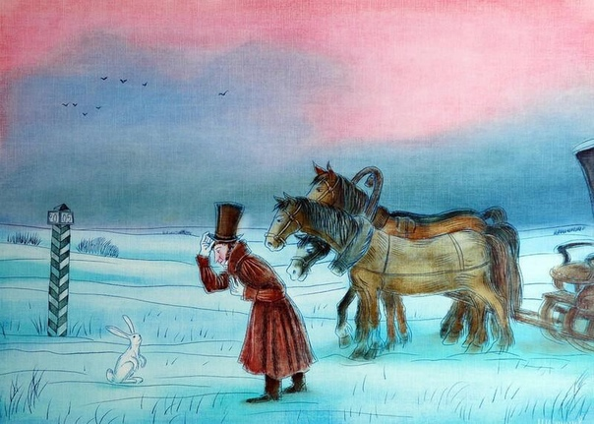
Контекст
2. ОСОБЕННОСТИ ПОВЕДЕНИЯ АВТОРА
Назад

Slide 26
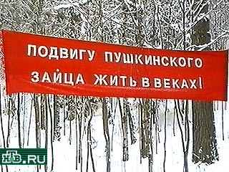
Контекст
2. ОСОБЕННОСТИ ПОВЕДЕНИЯ АВТОРА
Назад

Slide 27
Контекст
3. ИСТОРИЧЕСКИЕ ОСОБЕННОСТИ ЭПОХИ
1811
1816
Ориентация на французскую культуру
Смена курса реформ Александра I

Slide 28

“Стихотворная повесть”
В. А. Жуковский
4. ОКРУЖЕНИЕ АВТОРА
Перчатка
Сражение с змеем
Суд Божий
Назад

Slide 29
Перчатка
Перед своим зверинцем,
С баронами, с наследным принцем,
Король Франциск сидел;
С высокого балкона он глядел
На поприще, сраженья ожидая;
За королем, обворожая
Цветущей прелестию взгляд,
Придворных дам являлся пышный ряд.
Король дал знак рукою —
Со стуком растворилась дверь,
И грозный зверь
С огромной головою,
Косматый лев
Выходит;
Кругом глаза угрюмо водит;
И вот, все оглядев,
Наморщил лоб с осанкой горделивой,
Пошевелил густою гривой,
И потянулся, и зевнул,
И лег. Король опять рукой махнул
Затвор железной двери грянул,
И смелый тигр из-за решетки прянул;
Но видит льва, робеет и ревет,
Себя хвостом по ребрам бьет,
И крадется, косяся взглядом,
И лижет морду языком,
И, обошедши льва кругом,
Рычит и с ним ложится рядом.
И в третий раз король махнул рукой —
Два барса дружною четой
В один прыжок над тигром очутились;
Но он удар им тяжкой лапой дал,
А лев с рыканьем встал...
Они смирились,
Оскалив зубы, отошли,
И зарычали, и легли.
И гости ждут, чтоб битва началася.
Вдруг женская с балкона сорвалася
Перчатка... все глядят за ней...
Она упала меж зверей.
Тогда на рыцаря Делоржа с лицемерной
И колкою улыбкою глядит
Его красавица и говорит:
«Когда меня, мой рыцарь верный,
Ты любишь так, как говоришь,
Ты мне перчатку возвратишь».
Делорж, не отвечав ни слова,
К зверям идет,
Перчатку смело он берет
И возвращается к собранью снова.
У рыцарей и дам при дерзости такой
От страха сердце помутилось;
А витязь молодой,
Как будто ничего с ним не случилось,
Спокойно всходит на балкон;
Рукоплесканьем встречен он;
Его приветствуют красавицыны взгляды...
Но, холодно приняв привет ее очей,
В лицо перчатку ей
Он бросил и сказал: «Не требую награды».
В. А. Жуковский 1831 (перевод из Шиллера)
Назад

Slide 30
Перчатка (повесть)
Перед своим зверинцем,
С баронами, с наследным принцем,
Король Франциск сидел;
С высокого балкона он глядел
На поприще, сраженья ожидая;
За королем, обворожая
Цветущей прелестию взгляд,
Придворных дам являлся пышный ряд.
Король дал знак рукою —
Со стуком растворилась дверь,
И грозный зверь
С огромной головою,
Косматый лев
Выходит;
Кругом глаза угрюмо водит;
И вот, все оглядев,
Наморщил лоб с осанкой горделивой,
Пошевелил густою гривой,
И потянулся, и зевнул,
И лег. Король опять рукой махнул
Затвор железной двери грянул,
И смелый тигр из-за решетки прянул;
Но видит льва, робеет и ревет,
Себя хвостом по ребрам бьет,
И крадется, косяся взглядом,
И лижет морду языком,
И, обошедши льва кругом,
Рычит и с ним ложится рядом.
И в третий раз король махнул рукой —
Два барса дружною четой
В один прыжок над тигром очутились;
Но он удар им тяжкой лапой дал,
А лев с рыканьем встал...
Они смирились,
Оскалив зубы, отошли,
И зарычали, и легли.
И гости ждут, чтоб битва началася.
Вдруг женская с балкона сорвалася
Перчатка... все глядят за ней...
Она упала меж зверей.
Тогда на рыцаря Делоржа с лицемерной
И колкою улыбкою глядит
Его красавица и говорит:
«Когда меня, мой рыцарь верный,
Ты любишь так, как говоришь,
Ты мне перчатку возвратишь».
Делорж, не отвечав ни слова,
К зверям идет,
Перчатку смело он берет
И возвращается к собранью снова.
У рыцарей и дам при дерзости такой
От страха сердце помутилось;
А витязь молодой,
Как будто ничего с ним не случилось,
Спокойно всходит на балкон;
Рукоплесканьем встречен он;
Его приветствуют красавицыны взгляды...
Но, холодно приняв привет ее очей,
В лицо перчатку ей
Он бросил и сказал: «Не требую награды».
В. А. Жуковский 1831 (перевод из Шиллера)
Назад

Slide 31


